Slide 1
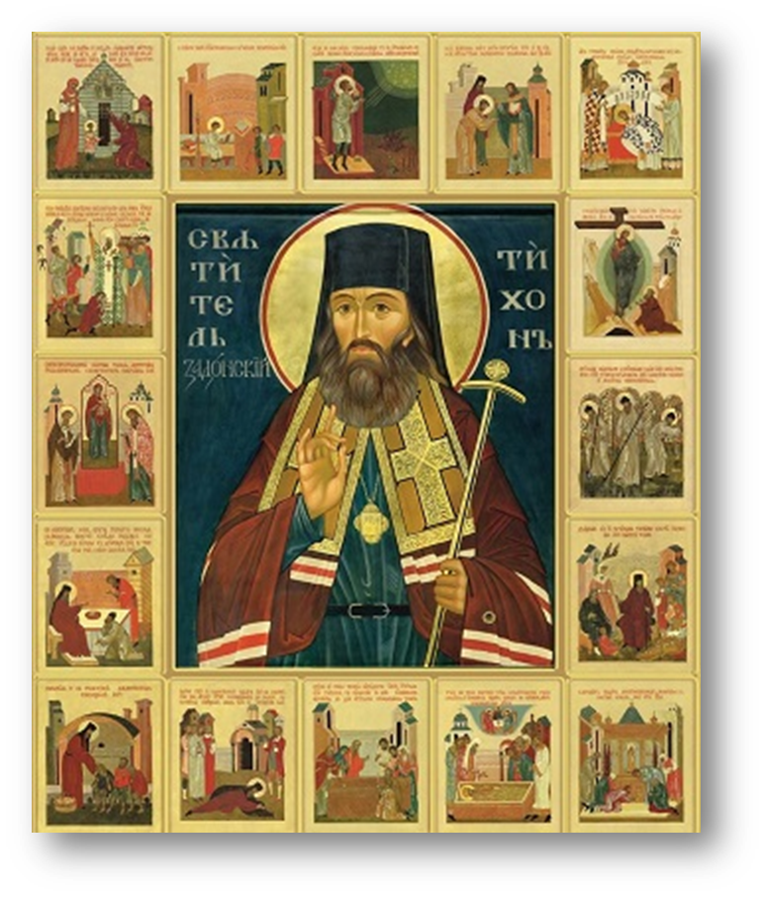
ДУХОВНОЕ НАСЛЕДИЕ ЗЕМЛИ ЗАДОНСКОЙ

Slide 2
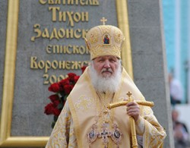
«Много славных страниц вписано в историю Задонского Рождество-Богородицкого мужского монастыря, имевшего в прошлом огромное духовное значение. Но совершенно особым образом просияла эта обитель пребыванием здесь святых и цельбоносных мощей святителя Тихона. Он завершил свои дни не на кафедре, как правящий архиерей, не в славе, а здесь - в смирении и простоте»
Патриарх Московский и всея Руси Кирилл

Slide 3
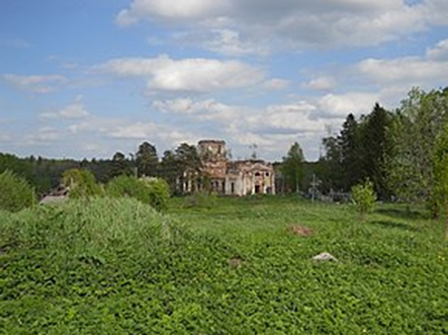
Впервые деревня упоминается в писцовых книгах Деревской пятины как Короцкий погост. В XVII веке близ Короцко возникла небольшая монашеская община. Монахами был поставлен новый деревянный храм Покрова, вместо разорённого старого деревянного, затем был выстроен ещё один деревянный храм, во имя святителя Николая Мирликийского. Так здесь возник Покровский монастырь. В начале XVIII века Покровский монастырь был упразднён.
В 1724 году в семье дьячка Никольского храма Савелия родился ставший известным православным писателем — святитель Тихон Задонский.
Деревня Короко, где родился Тихон Задонский

Slide 4
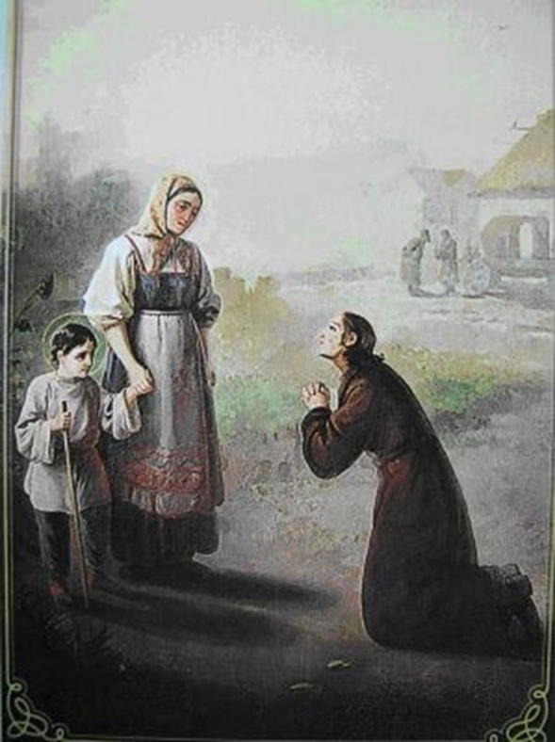
При рождении родители дали ему имя Тимофей. Отец будущего святителя, Савелий Кириллов, служил в селе дьячком и имел скромный достаток. Умер он рано, и бремя по содержанию детей, четырех братьев и двух сестёр, легло на плечи вдовы, Доминикии.
Нужда, с которой столкнулась по смерти кормильца семья, порой виделась матери настолько безотрадной, что однажды она едва не отдала Тимофея на воспитание бездетному соседу, служившему ямщиком и желавшему его усыновить. Старший брат Тимофея Пётр, своевременно вмешался и развеял её душевные сомнения.

Slide 5
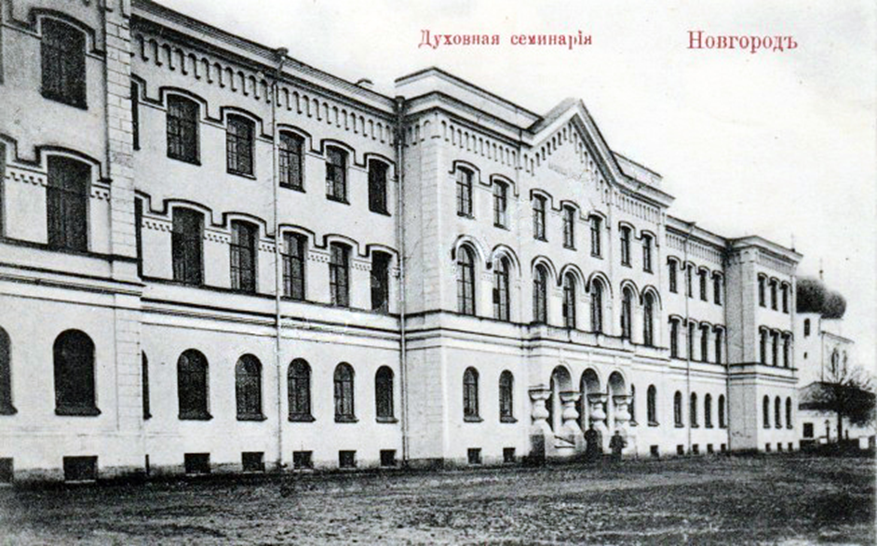
Обучение в семинарии. Начало монашеского пути
В тринадцатилетнем возрасте Тимофей был определен в духовное училище, функционировавшее при Архиерейском Новгородском доме. Бедная мать, конечно же, не имела средств, чтобы оплачивать обучение сына, но здесь снова вмешался его старший брат, Пётр, обещавший взять содержание Тимофея в училище на себя.

Slide 6
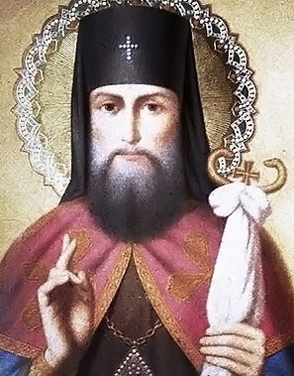
В 1750 году, будучи студентом богословского класса, Тимофей, доказав руководству свою состоятельность, стал преподавать греческий язык, за что получал 50 рублей жалования и немного муки. В дальнейшем, по окончании курса, ему доверили должность преподавателя риторики и философии.

Slide 7
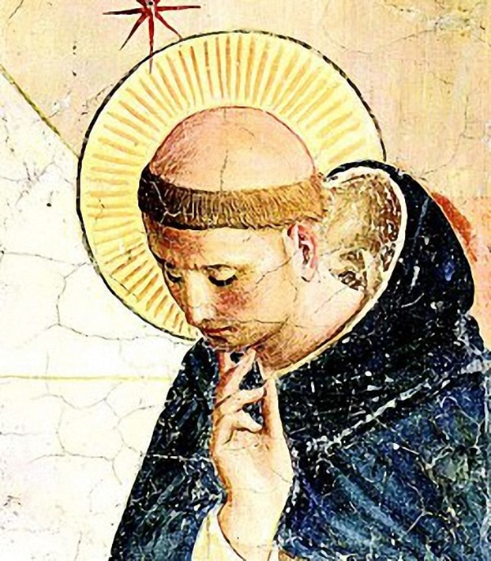
В апреле 1758 года исполнилось одно из самых заветных желаний Тимофея: он принял монашеский постриг. Тогда же ему было дано новое имя – Тихон. В этот период он занял место префекта семинарии.
Вскоре его вызвали в Петербург и посвятили в иеродиакона, а затем в иеромонаха.

Slide 8
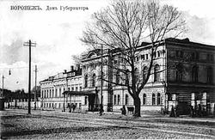
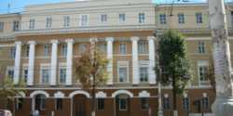
Епископская деятельность
За время служения на кафедре он лично объезжал с проповедью села и деревни, боролся с языческими предрассудками, принимал и выслушивал посетителей, организовывал школы, занимался повышением нравственного и образовательного уровня вверенного ему духовенства.
С целью повышения качества образования будущих священнослужителей он воссоздал Воронежскую семинарию, лично присутствовал на занятиях, беседовал со студентами, разрабатывал правила поведения, прилагал усилия к приумножению библиотечного фонда.
В 1763 году решением Святейшего Синода (по настоянию императрицы) святитель Тихон был назначен на Воронежскую кафедру вместо почившего Иоанникия Павлуцкого.

Slide 9
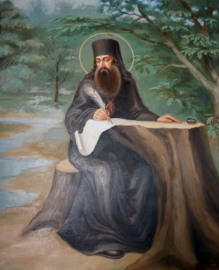
Увольнение на покой
Монашеские подвиги и борьба с многочисленными трудностями подорвали здоровье святителя. Кроме того, он всё больше стремился к уединенной созерцательной жизни.
В 1767 году его просьба была удовлетворена. Святитель был уволен на долгожданный покой с назначением пенсионного содержания в размере 500 рублей.

Slide 10
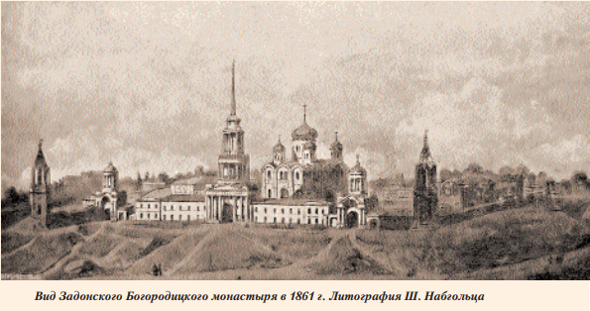
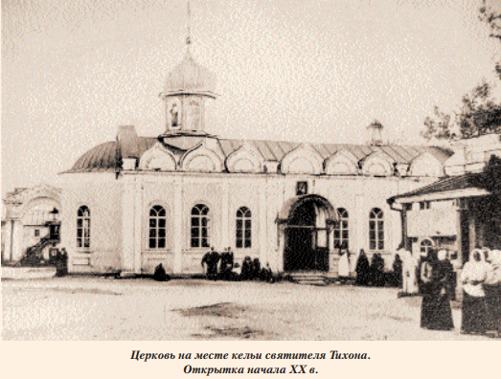
Здесь он раздал свое скудное имущество, оставив лишь самое необходимое, и зажил простой монашеской жизнью: регулярно участвовал в богослужении, регулярно молился келейно, занимался монастырскими хозяйственными делами.
В 1769 году святитель перебрался в Задонский монастырь.

Slide 11
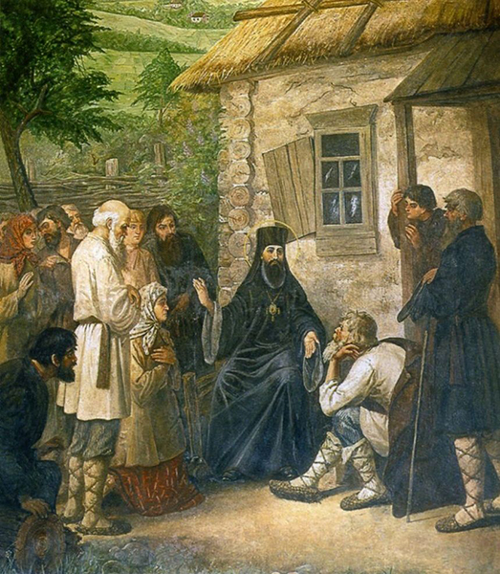
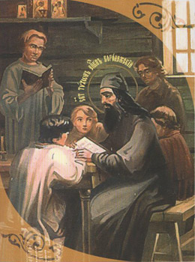
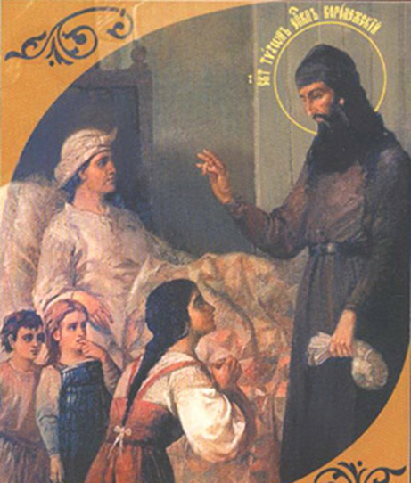
Из монастырской слободы к нему ходили дети, которых он учил молитвам и приучал к церкви. Иногда он сам являлся в дома нуждавшихся в его участии. Он был миротворцем в ссорах окрестных дворян и ходатаем пред ними за их угнетённых крестьян.
Любил святитель беседовать с простым народом, утешал его в тяжкой доле, увещевал не роптать, разорённым помогал деньгами.

Slide 12
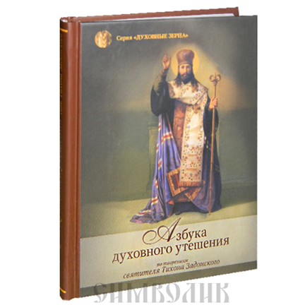



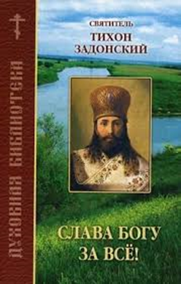
На покое святитель Тихон написал свои лучшие духовные произведения. Плодом размышлений его о природе и о людях, который святитель Тихон завершил на покое, были «Сокровище духовное, от мира собираемое» (1770) и «Об истинном христианстве» (1776).

Slide 13
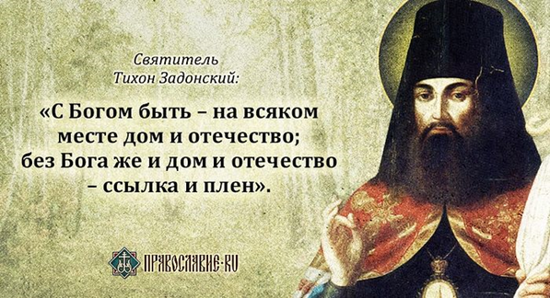
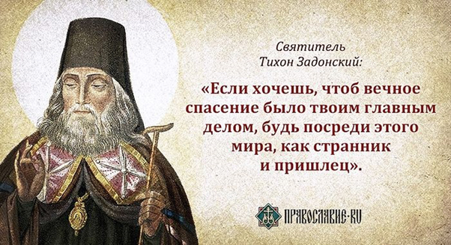
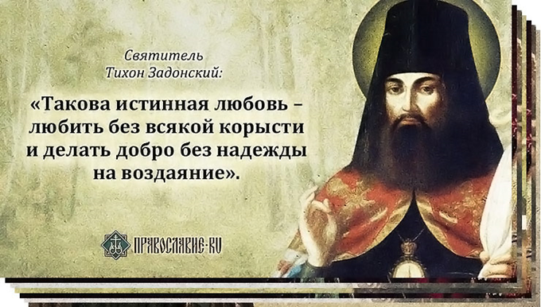

НАСТАВЛЕНИЯ СВЯТИТЕЛЯ ТИХОНА

Slide 14
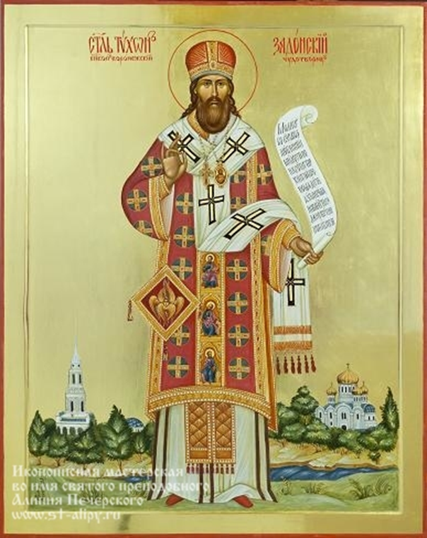
За святость жизни Бог наградил Своего угодника даром прозорливости.
О времени приближения смерти, как это нередко случалось со святыми подвижниками, святитель узнал заблаговременно.
Скончался святитель в воскресенье, 13 августа 1783 года.

Slide 15
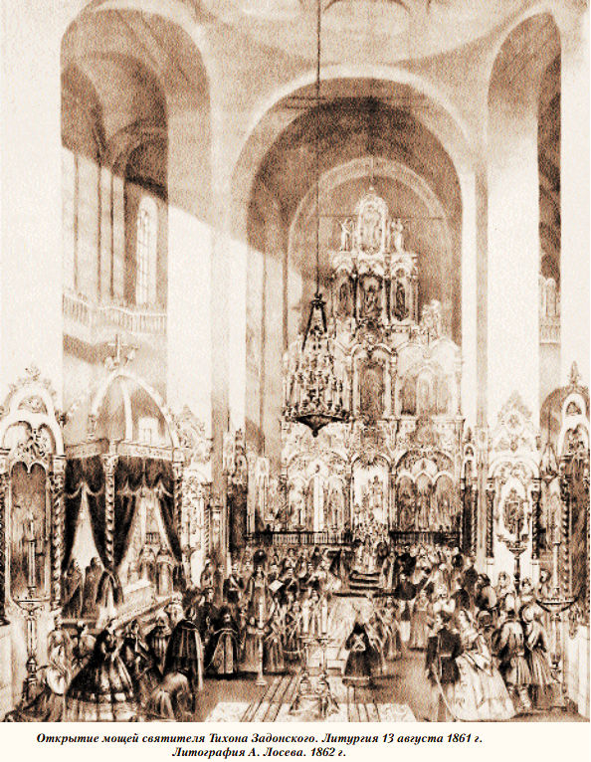
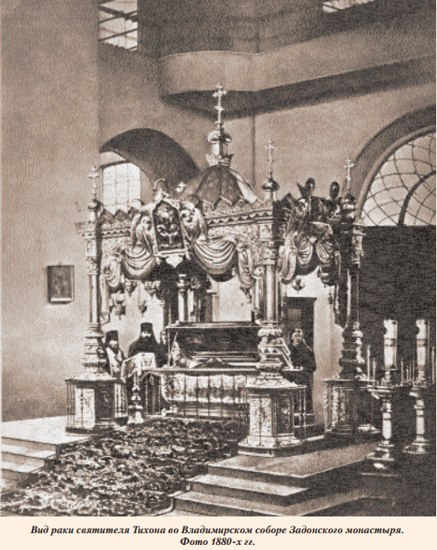
Канонизация
Тихон Задонский был причислен к лику святых Русской православной церковью в 1861 году.
13 августа 1861 года в Задонске в торжественной обстановке при огромном стечении паломников со всех концов России митрополит Новгородский и Санкт- Петербургский Исидор (Никольский) в сослужении многочисленных иерархов и духовенства открыл мощи святителя Тихона.

Slide 16
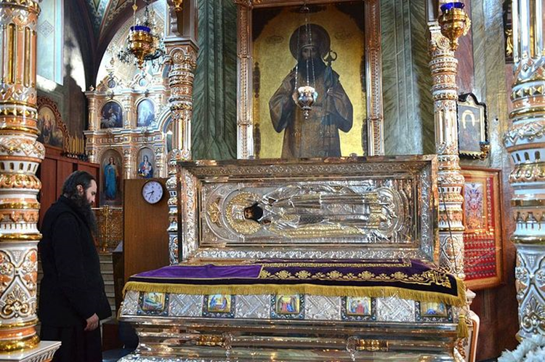
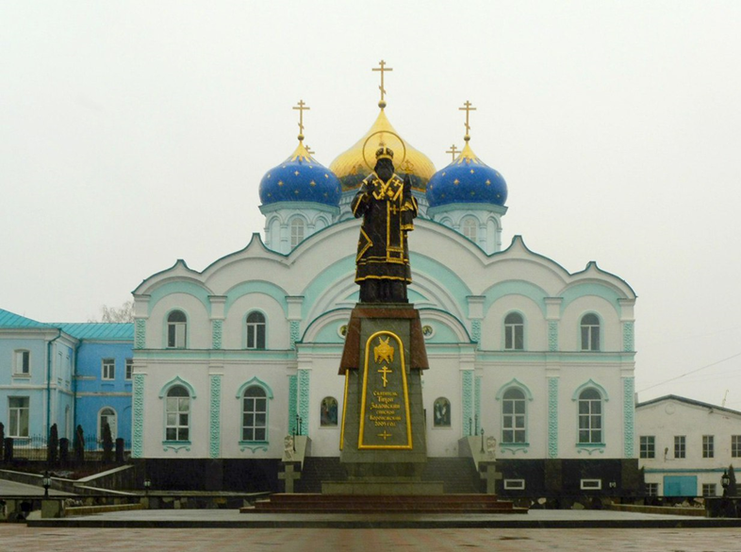
26 августа 1991 года мощи святителя Тихона возвратились в Богородицкий монастырь Задонска
Рака Святителя Тихона
Памятник Святителю Тихону

